Slide 1
ADT
CLINIC

Slide 2
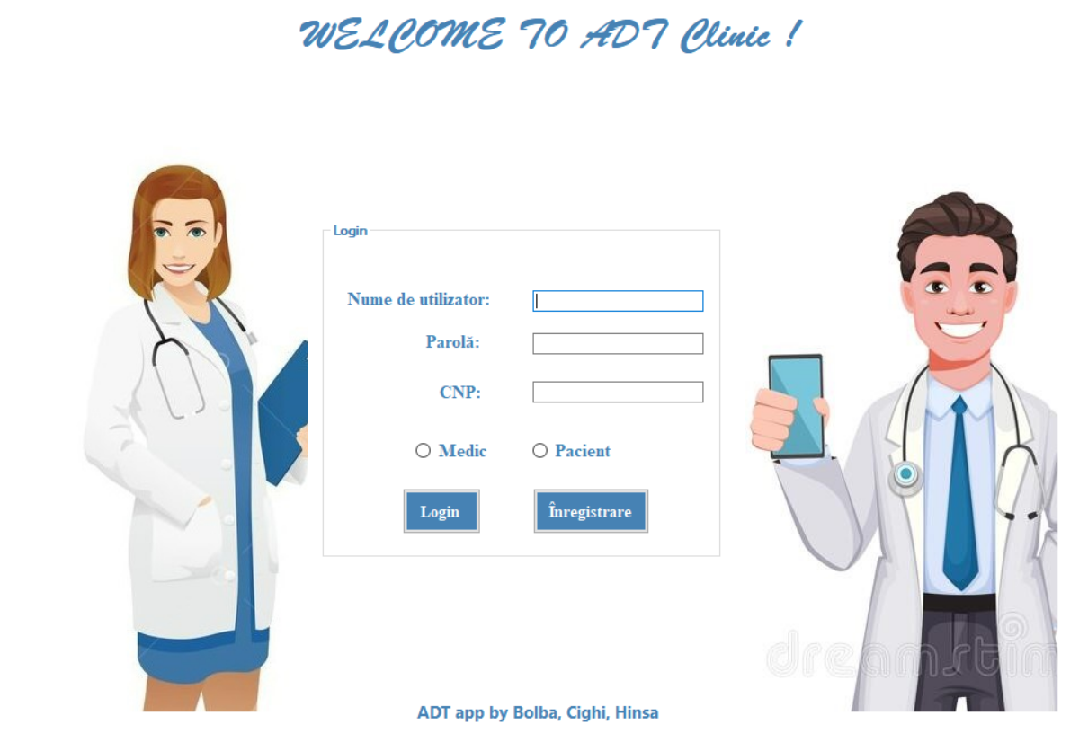
Obiective
crearea unei aplicatii care sa administreze activitatea unei clinici
aplicatia va fi dezvoltata in C# si va realiza interogarea unei baze de date, permitand popularea si actualizarea acesteia
nivelul logic va fi implementat in Web Service, iar nivelul de prezentare in format Windows Application

Slide 3
Structura
Client
Baza de date
Server

Slide 4
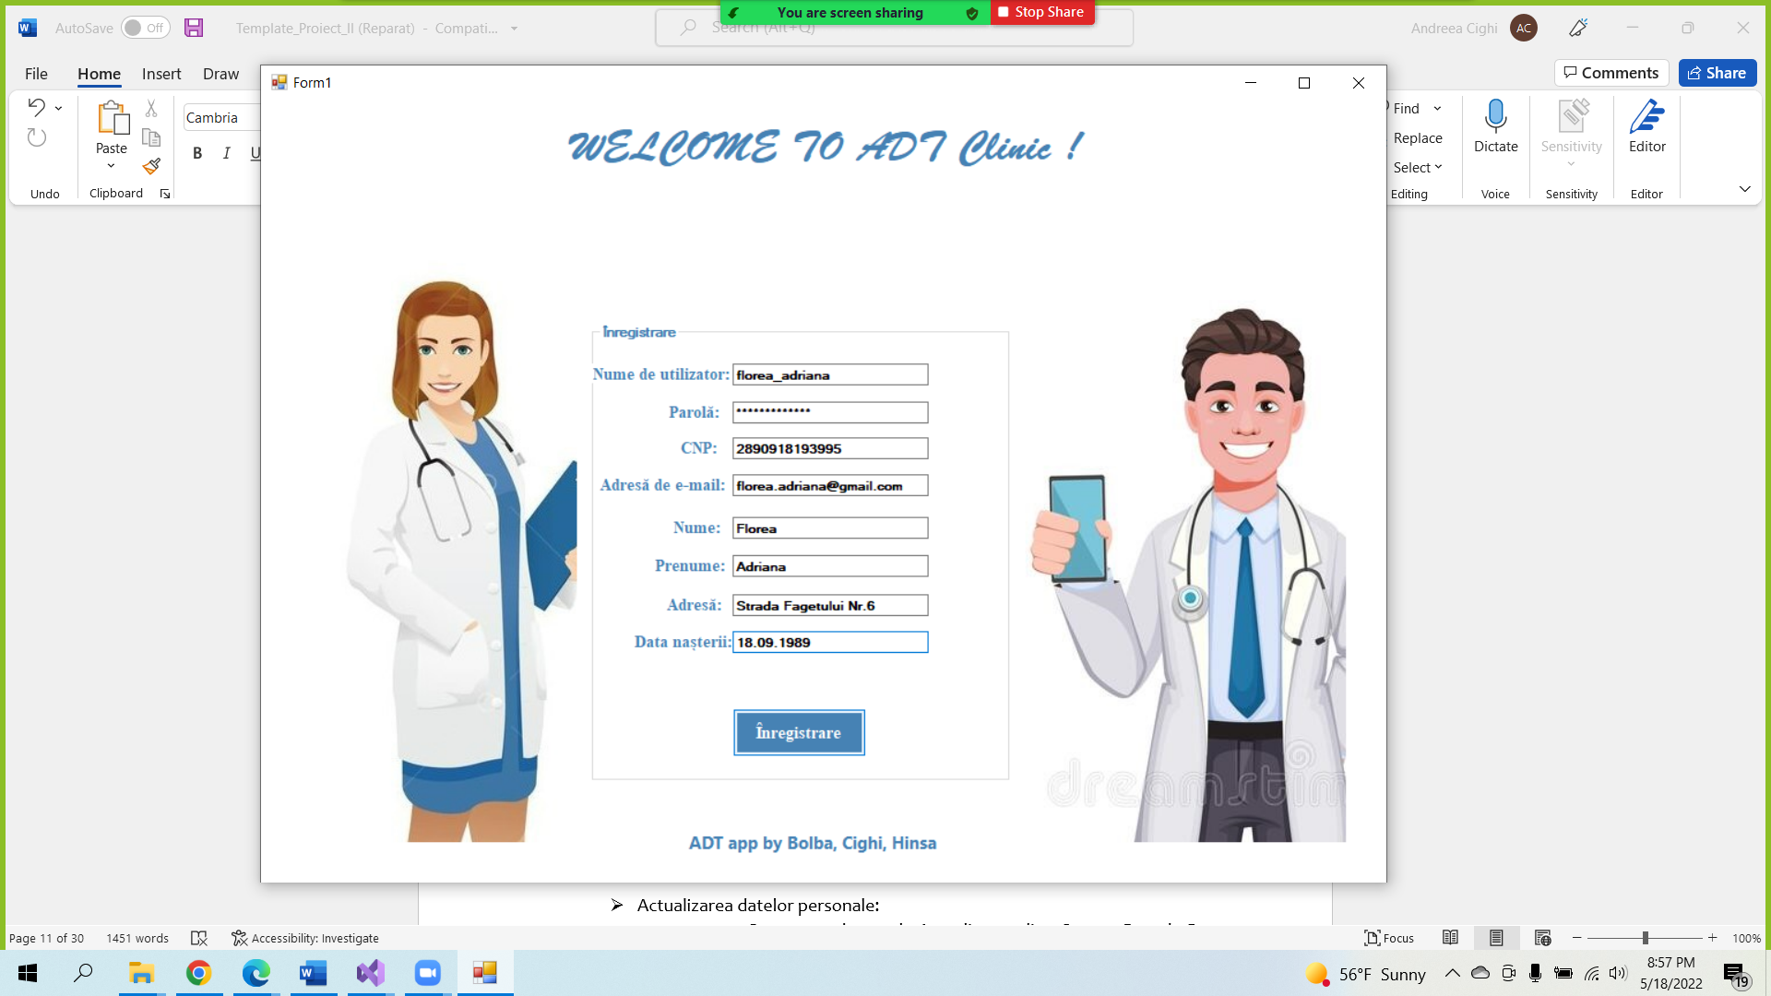
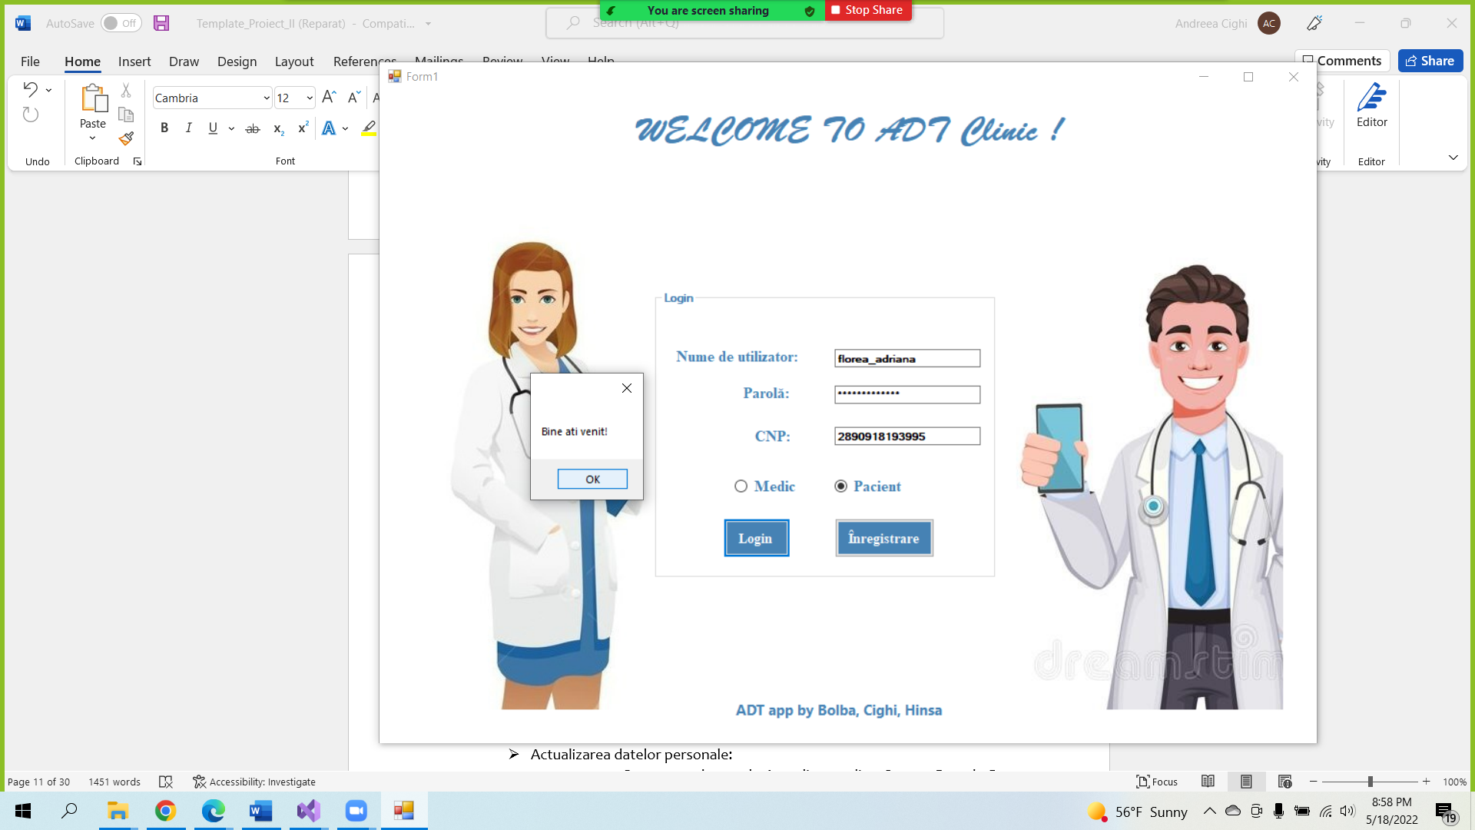
Functiile pe care pacientul le poate realiza
1. Inregistrarea in sistem si logarea

Slide 5
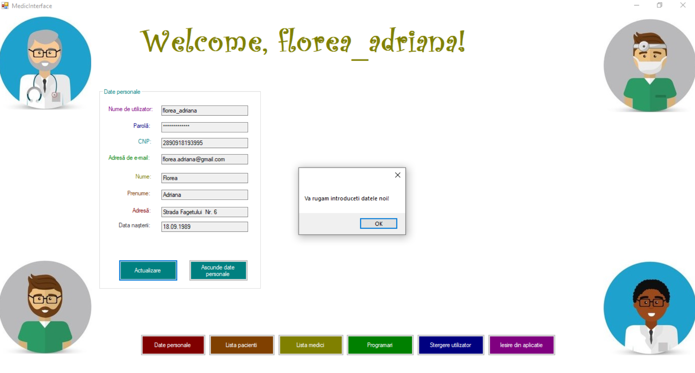
2. Vizualizare si actualizare date personale

Slide 6
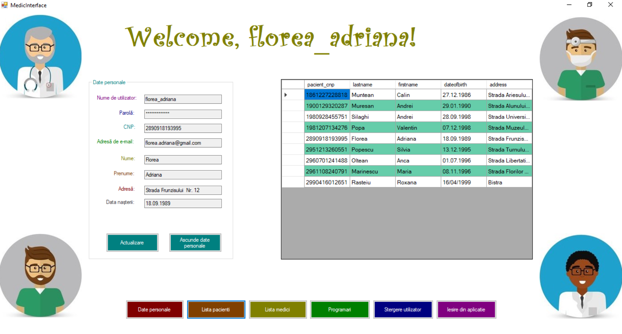
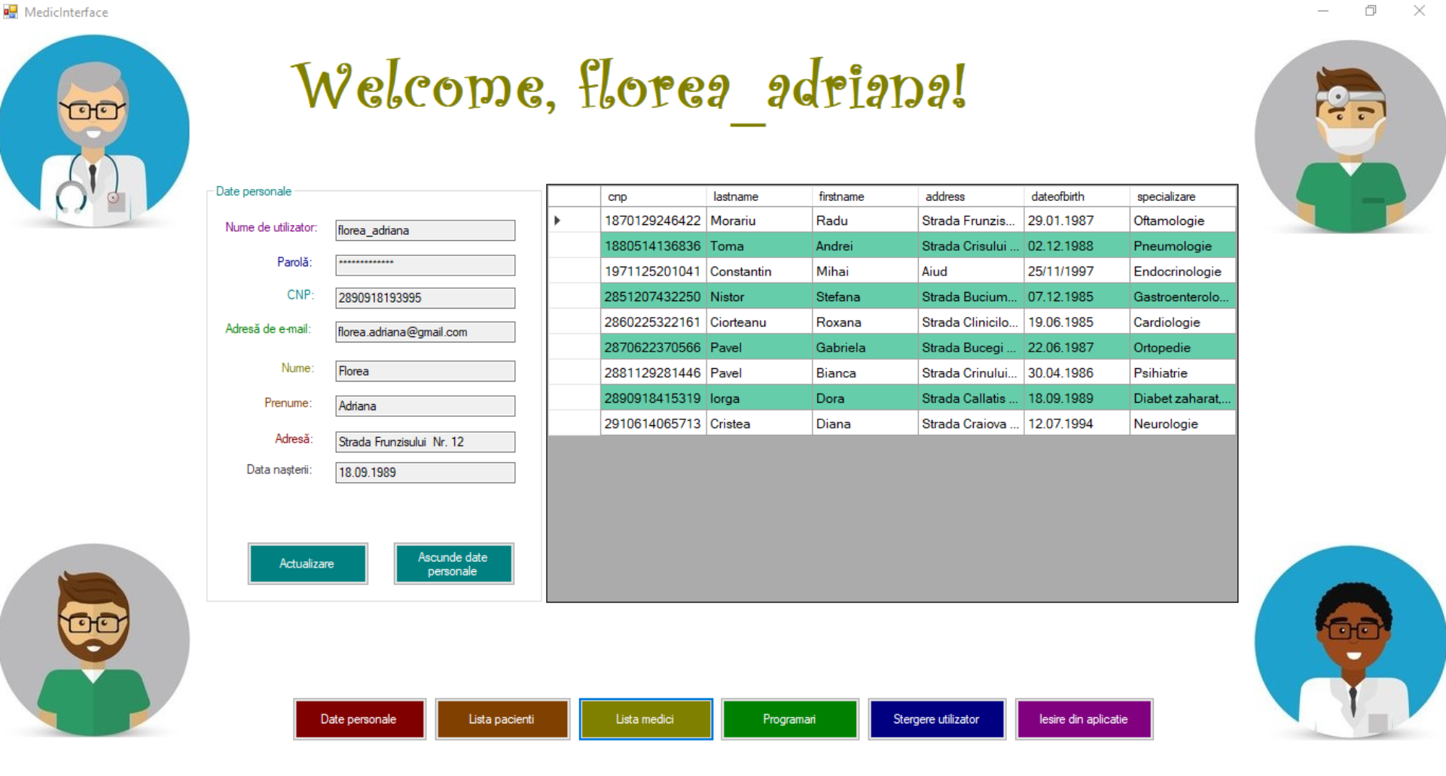
3. Vizualizare lista medici si pacienti

Slide 7
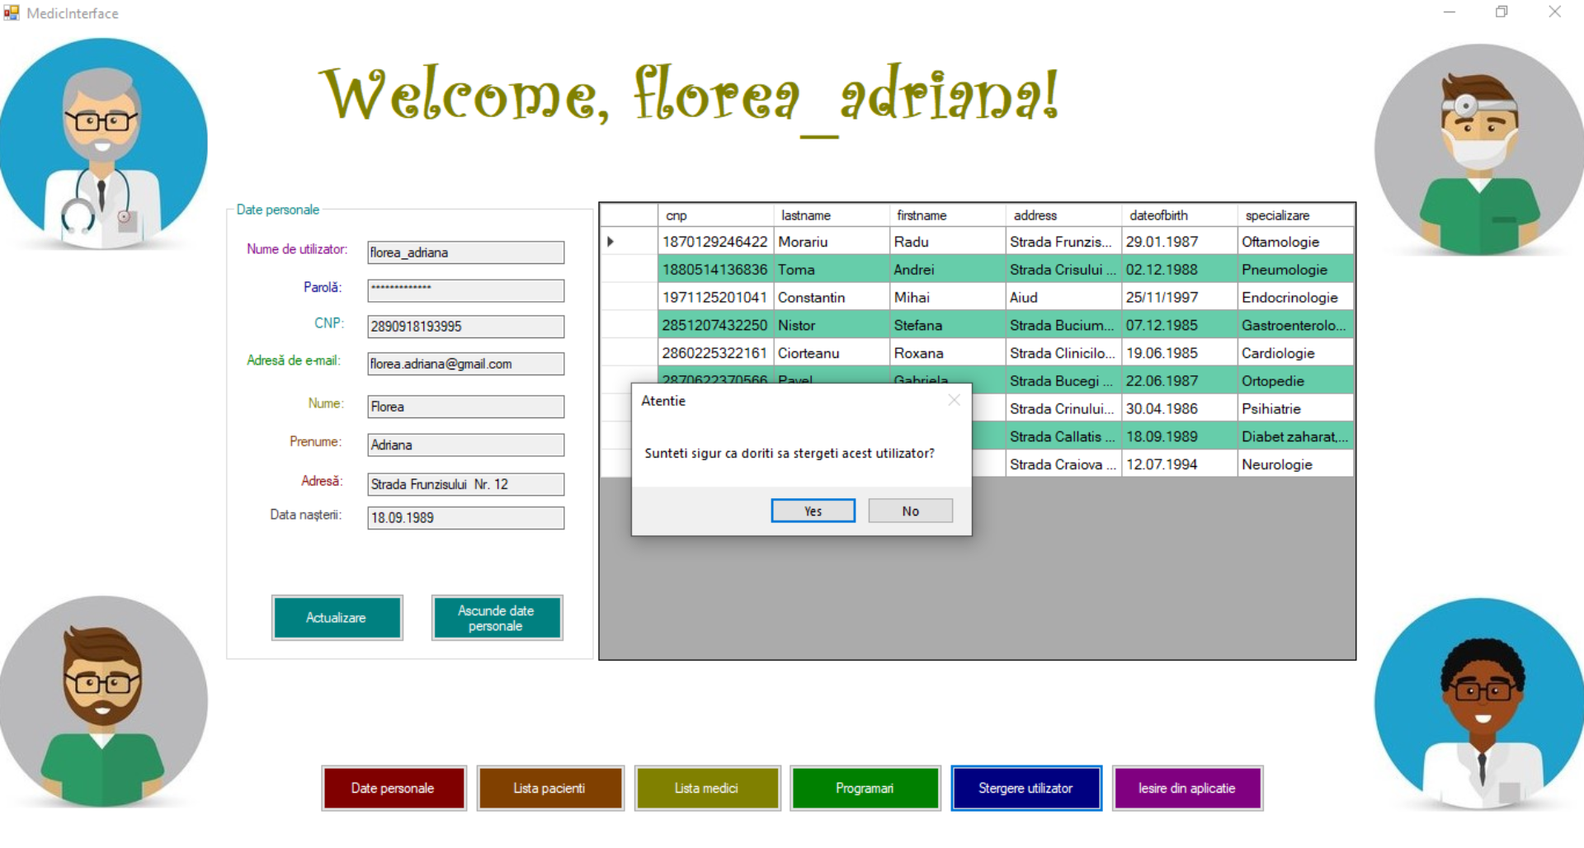
4. Stergerea contului de utilizator

Slide 8
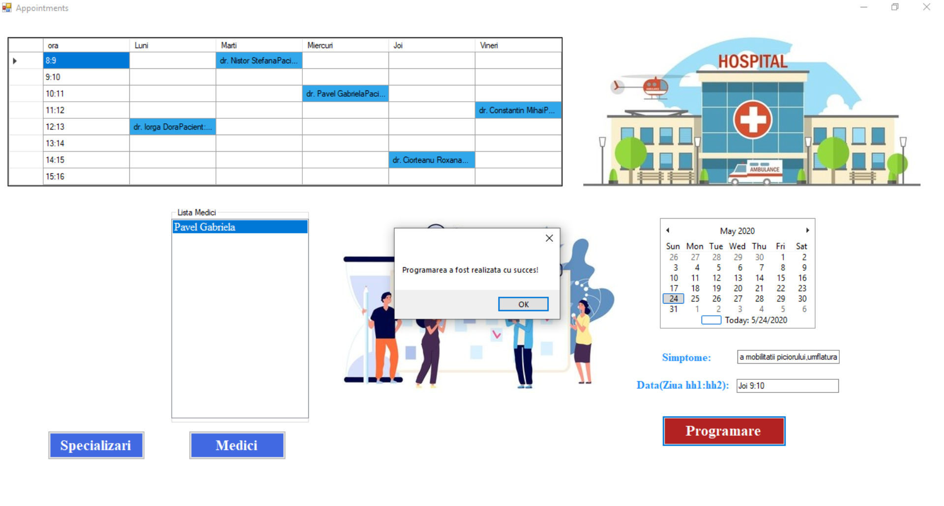
5. Efectuarea programarilor

Slide 9
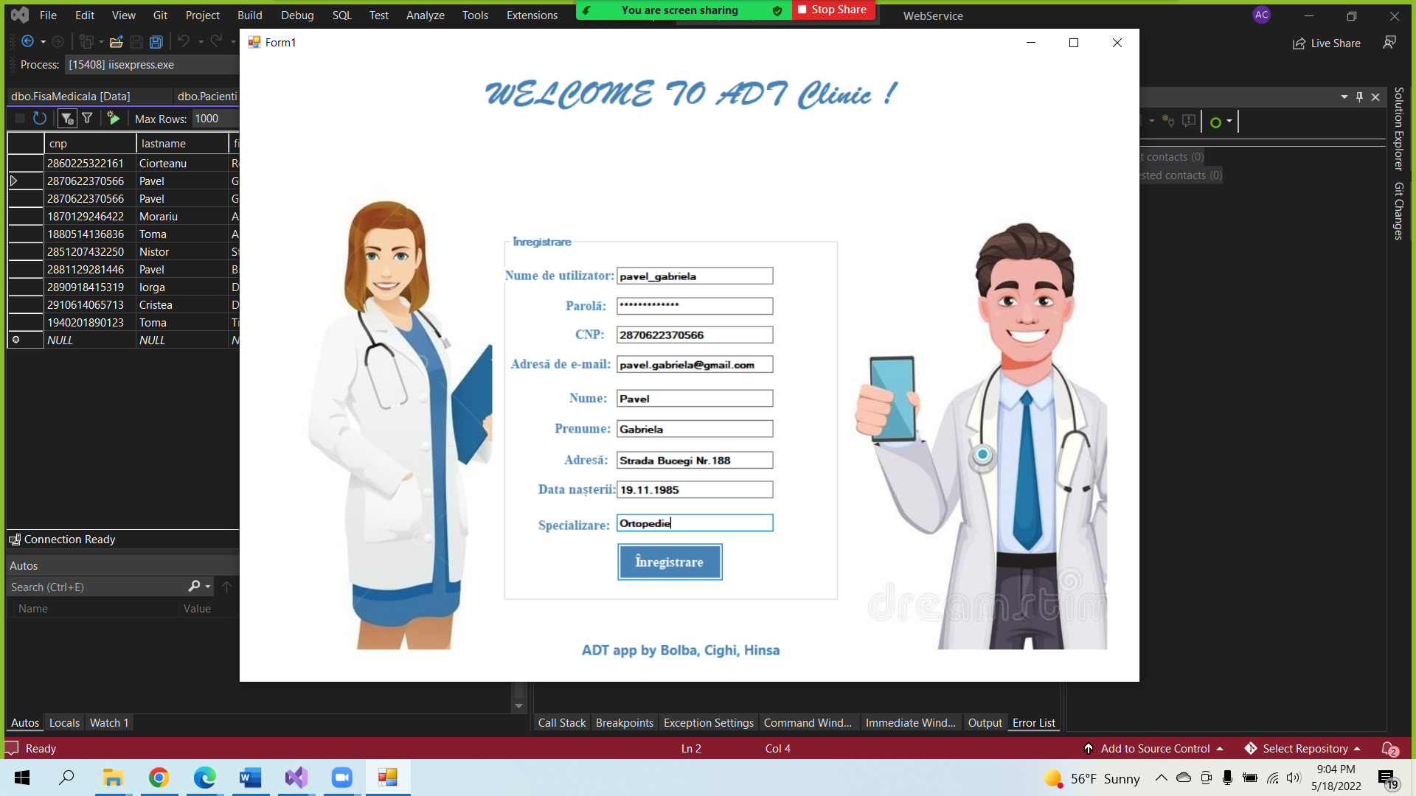
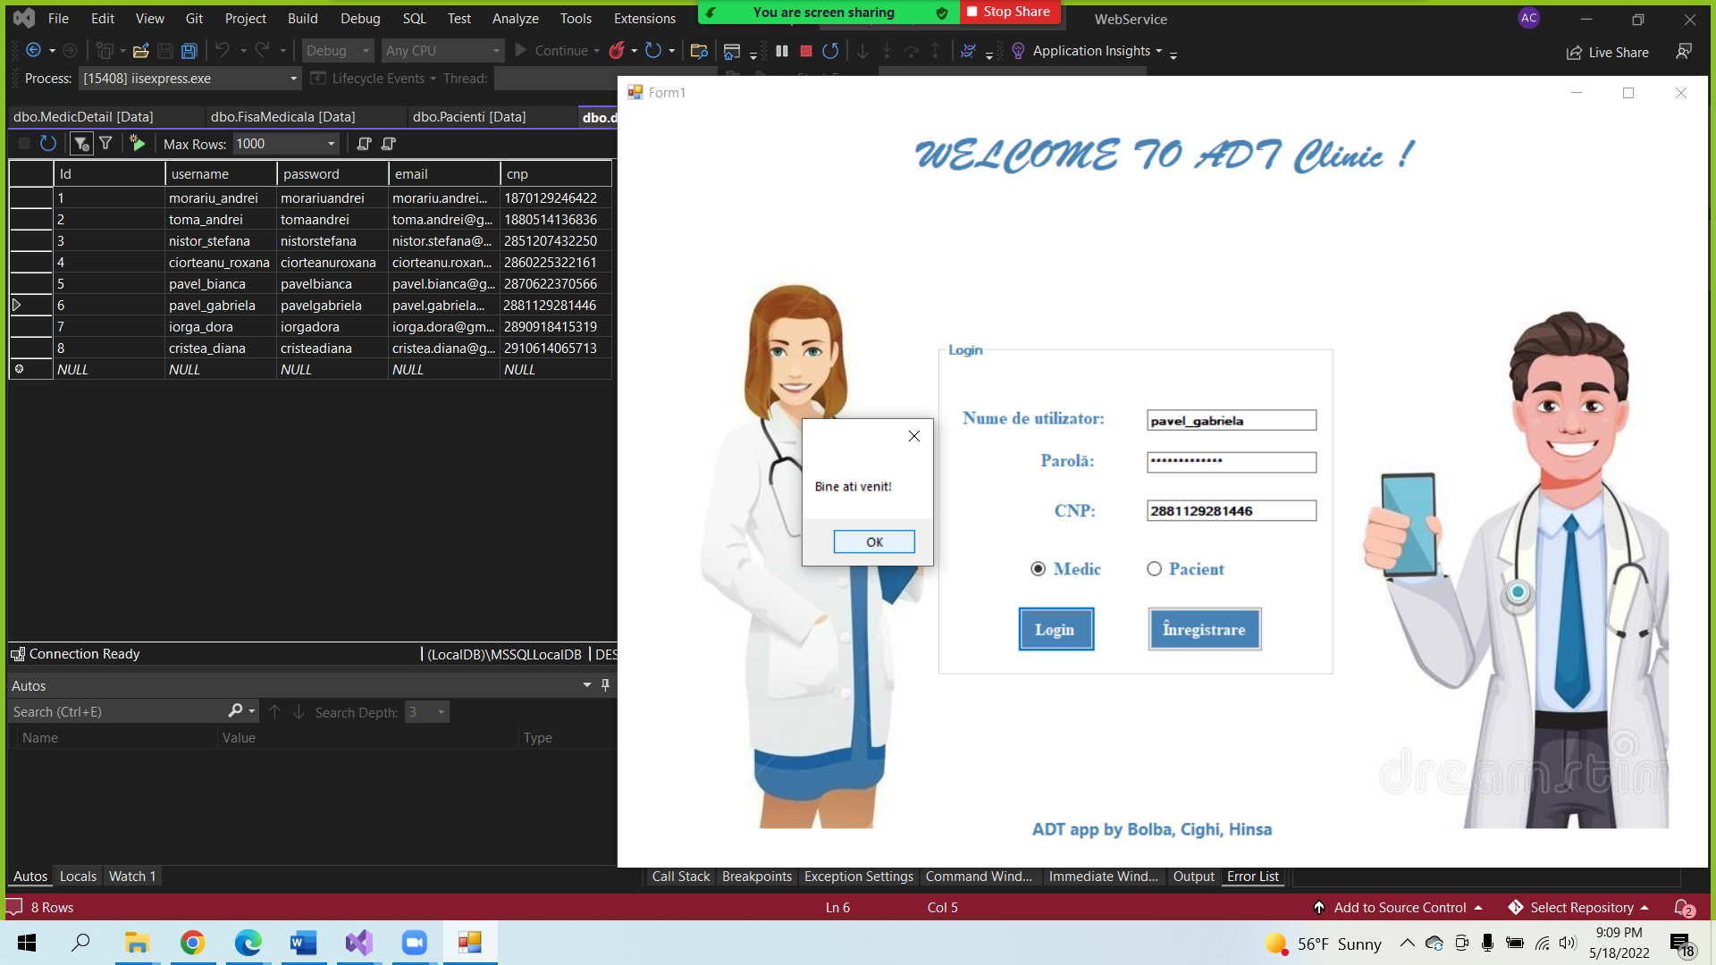
Functiile pe care medicul le poate realiza
1. Inregistrarea in sistem si logarea

Slide 10
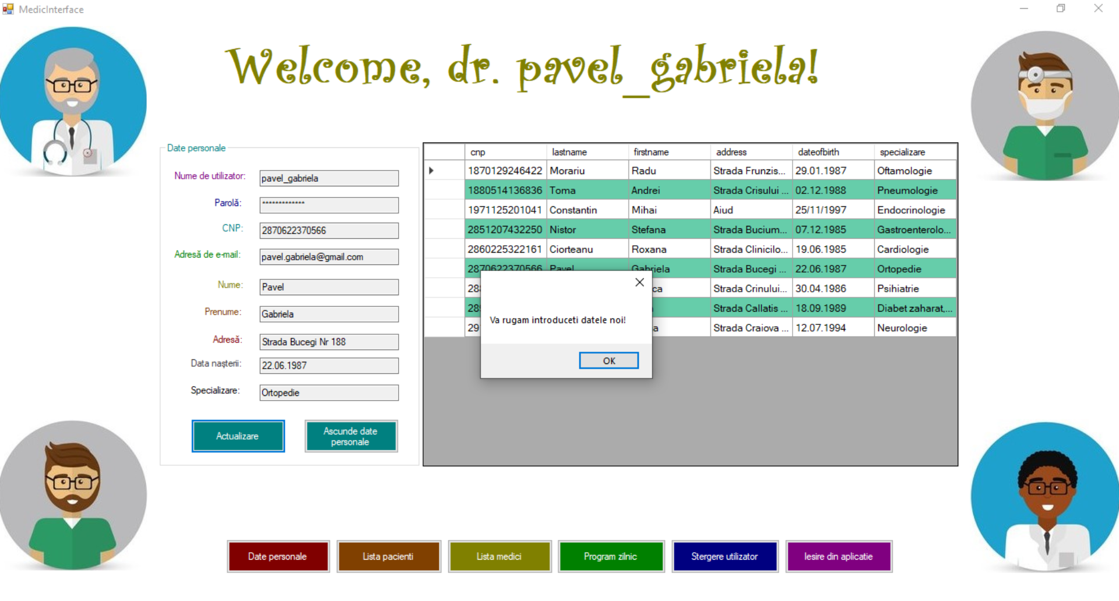
2. Vizualizare si actualizare date personale
2
1

Slide 11

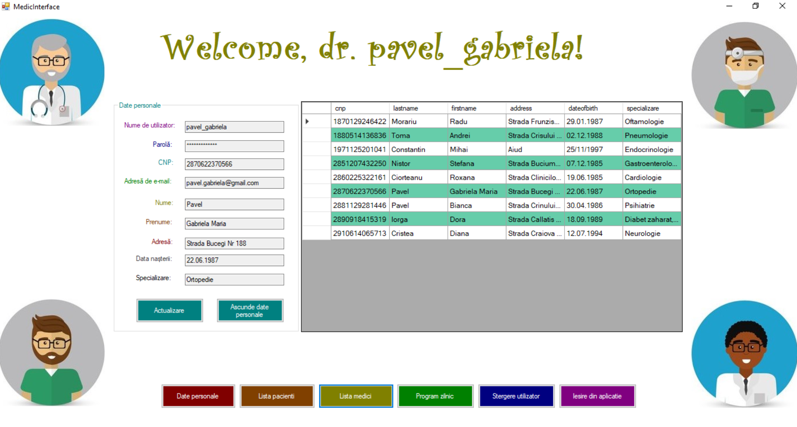
3. Vizualizare lista medici si pacienti

Slide 12
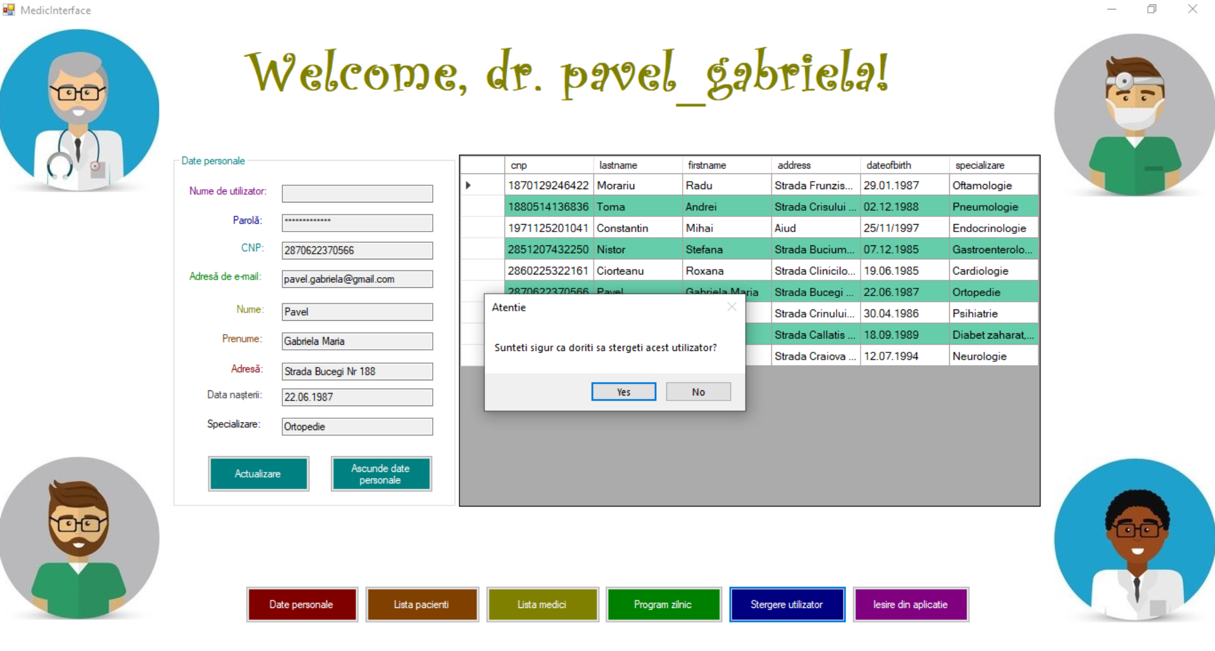
4. Stergerea contului de utilizator

Slide 13
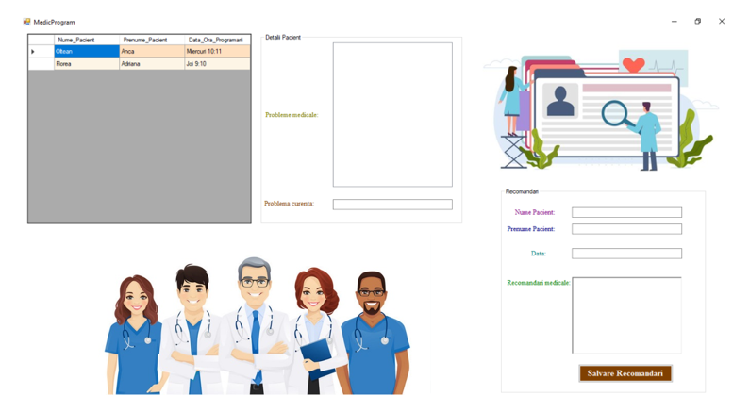
5. Vizualizare program zilnic

Slide 14
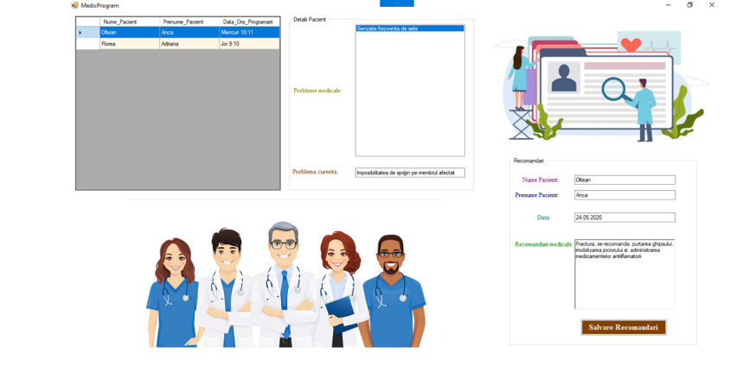
Punerea diagnosticului si oferirea de recomandari

Slide 15
Thank You

